Slide 1

TLC5620 8位串行D/A
1、概述
TLC5620是美国德州仪器（TI）公司生产的8位带有高阻抗缓冲输入的4通道D/A转换芯片。可产生单调的、1到2倍于基准电压和接地电压差值的输出。通常情况下TLC5620的供电电压为5V，器件内部集成上电复位功能。通用微处理器通过CLK、DATA、LOAD和LDAC四根控制线可实现对该芯片的控制。

Slide 2
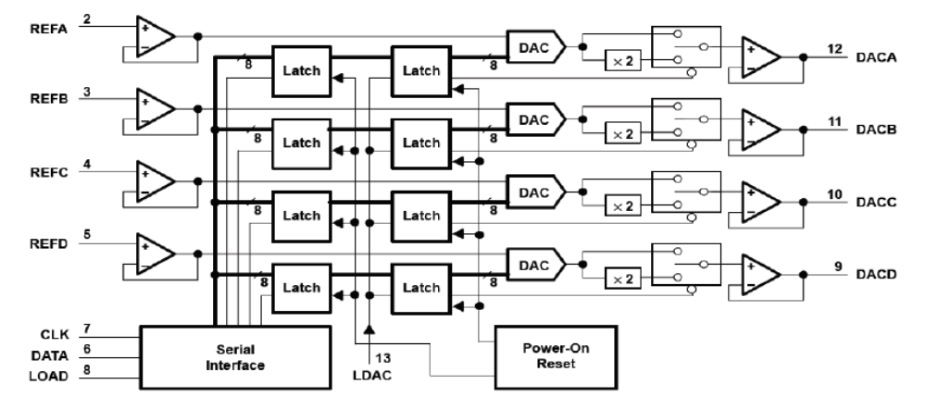
2、器件引脚和内部结构

Slide 3
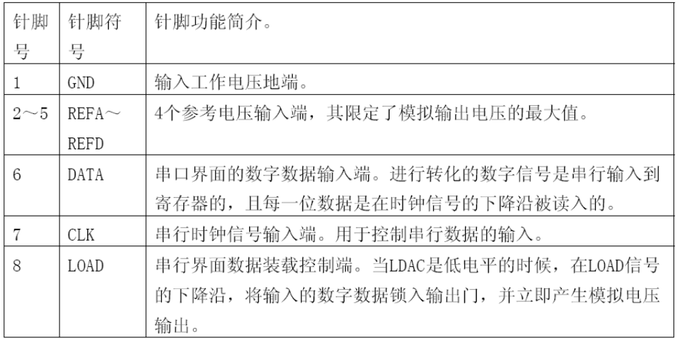

Slide 4
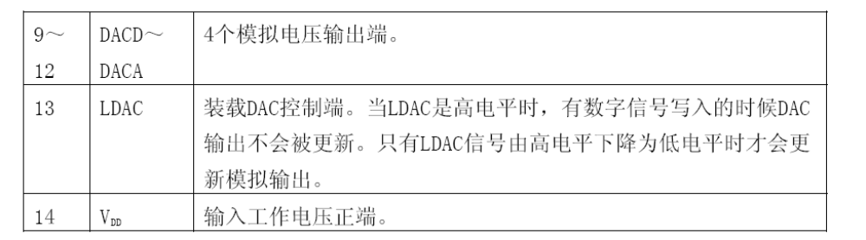

Slide 5
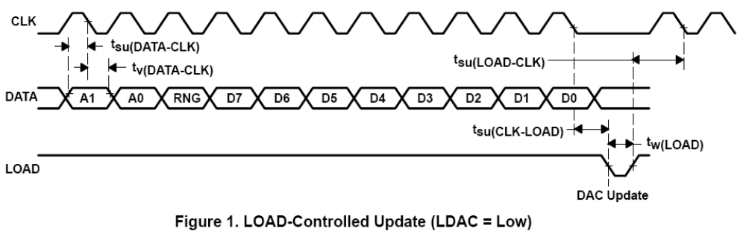
3、工作时序
TLC5620共有四种工作时序。
3.1 工作时序一

Slide 6
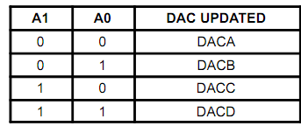
当LOAD为高电平、LDAC为低电平时，串行数据在CLK每一个下降沿由时钟同步送入DATA端口。一旦8位数据位都送入，LOAD变为低脉冲电平，以便把数据锁存至串行数据寄存器中。由于LDAC为低电平，锁存在串行数据寄存器中的数据自动锁存至所选择的DAC中，更新DAC输出。

Slide 7
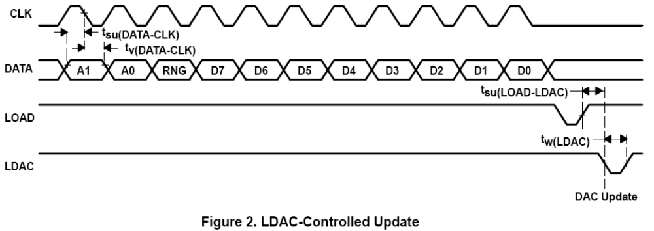
3.2 工作时序二

Slide 8
当LOAD为高电平、LDAC为高电平时，串行数据在CLK每一个下降沿由时钟同步送入DATA端口。一旦8位数据位都送入，LOAD变为低脉冲电平，以便把数据锁存至串行数据寄存器中。接着LDAC变为低脉冲电平，锁存在串行数据寄存器中的数据锁存至所选择的DAC中，更新DAC输出。

Slide 9
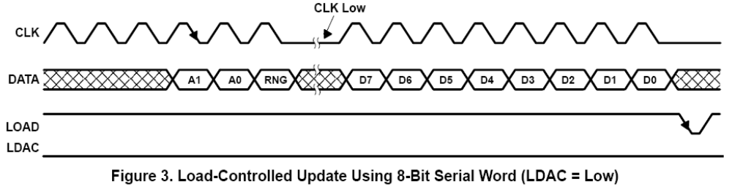
3.3 工作时序三

Slide 10
工作时序三与工作时序一类似，只是11位数据分成两次输入，分别输入3位控制位和8位数据位。中间这段时间要保持CLK为低电平。

Slide 11
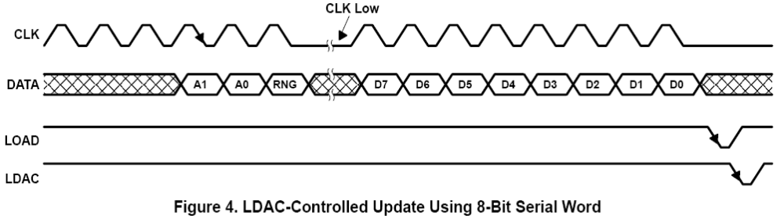
3.4 工作时序四

Slide 12
工作时序四与工作时序二类似，只是11位数据分成两次输入，分别输入3位控制位和8位数据位。中间这段时间要保持CLK为低电平。

Slide 13
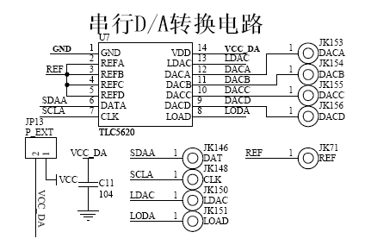
4、实验箱原理图

Slide 14
5、实验目的
学习使用串行数模转换芯片TLC5620产生所需模拟电压波形。

Slide 15
实验内容
1.调节B7区的电位器W3，使输出为2.5V，作为REF电压。通过单片机IO口输入10组数据，测量DA的转换结果，并分析其精度。
2.使DAC的通道1产生梯形波、通道2产生方波，周期幅度均相同。

